Slide 1
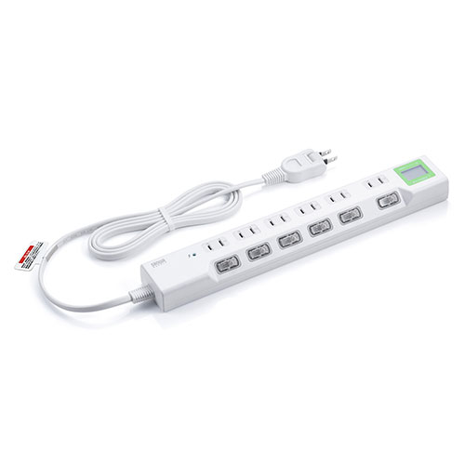


【提案書】
ワットメーター付電源タップ ワットモニター ワットメーター ワットチェッカー 節電 消費電力計 検電器 6個口 1.5m 個別スイッチ 雷ガード マグネット
特徴
リアルタイムで消費電力を確認できるデジタルメーターに加え、個別スイッチ付きのため節電対策には非常に有効な、6個口タイプの電源タップ。生活家電の使い方の見直しにもおすすめです。
納期
納期スペース
仕様
サイズ：約W330×D50×H27mm(本体のみ）
重量：約414g
生産国：中国
備考 ：コード長：1.5m コード：VFF 1.8mm^2(平方ミリメートル)×2心 仕上がり外形寸法/約4.3×7.6mm プラグ：2P（絶縁キャップ付きスイングプラグ）差込口：2P・6個口
お見積
お見積りスペース

